Slide 1
Українська держава і територія держави України. Політико-географічне положення України: глобальне, регіональне, сусідське. Політико-економічна оцінка державного кордону України. Реформування адміністративно-територіального устрою України
Бартош Є.М.

Slide 2
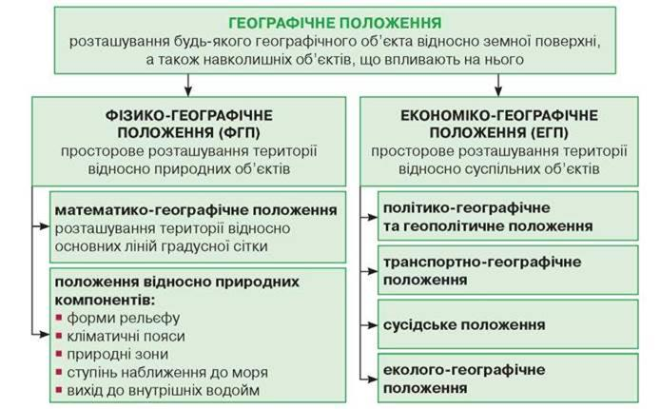
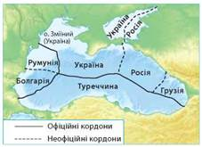
Суть геополітичного положенняУкраїни – в розміщенні її території з точки зору національної безпеки!
Держава включає:
суходіл
внутрішні води
надра
повітряний простір
територіальні води (12 морських миль)
економічні зони

Slide 3
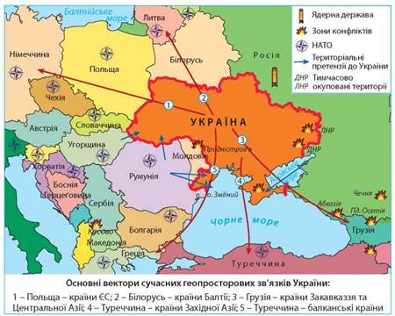

Slide 4
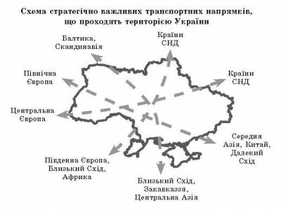

Slide 5
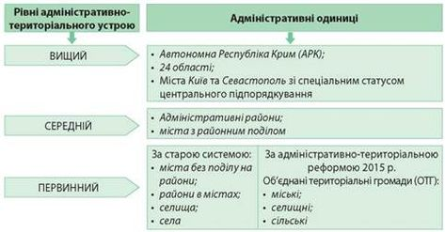
Сучасний адмістративний поділ

Slide 6
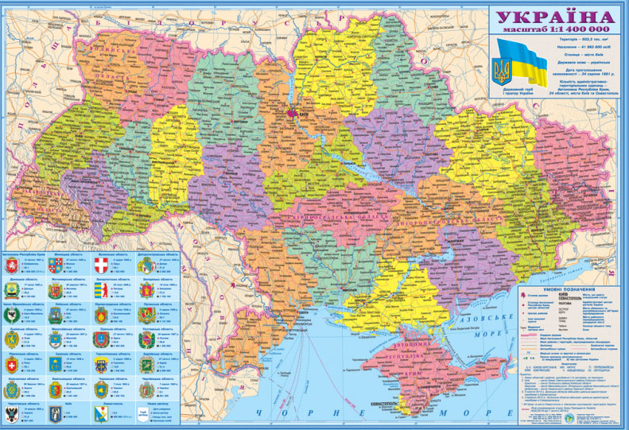

Slide 7
Реформування адміністративно-територіального устрою України передбачає ….

Slide 8
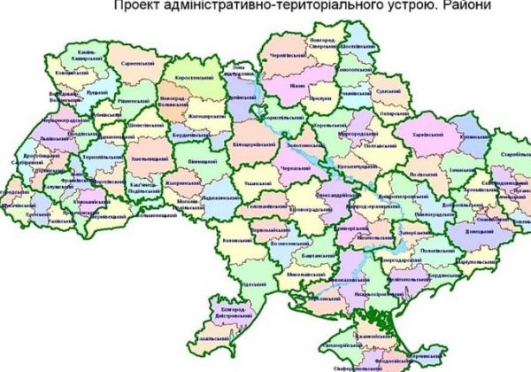
Реформування адміністративно-територіального устрою України
Порівняйте дві запропоновані схеми. Які головні відмінності між ними? Яким чином вони можуть стосуватися Вас? Відповідь (1-3 речення) пишіть у групу 11 клас «Інші предмети в «Telegram», або «МАН-11-Telegram».

Slide 9
Домашнє завдання
Опрацювати § 28, проаналізувати схеми та їх пояснення, вивчити терміни, спрогнозувати розвиток геополітичного положення України.
Нагадую теми рекомендованих (не обов’язкових) досліджень
Гельсінські угоди – програма дій для будівництва єдиної, мирної, демократичної Європи

